Slide 1
Projet Site web NSI

Slide 2
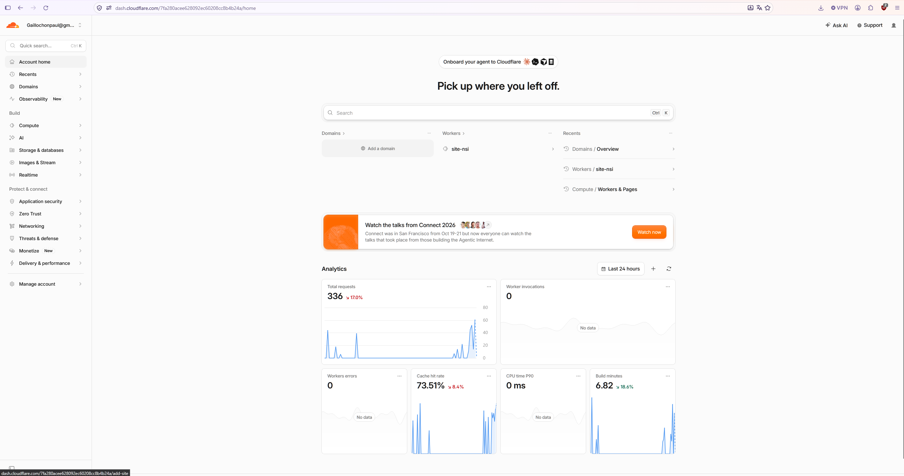

Slide 3
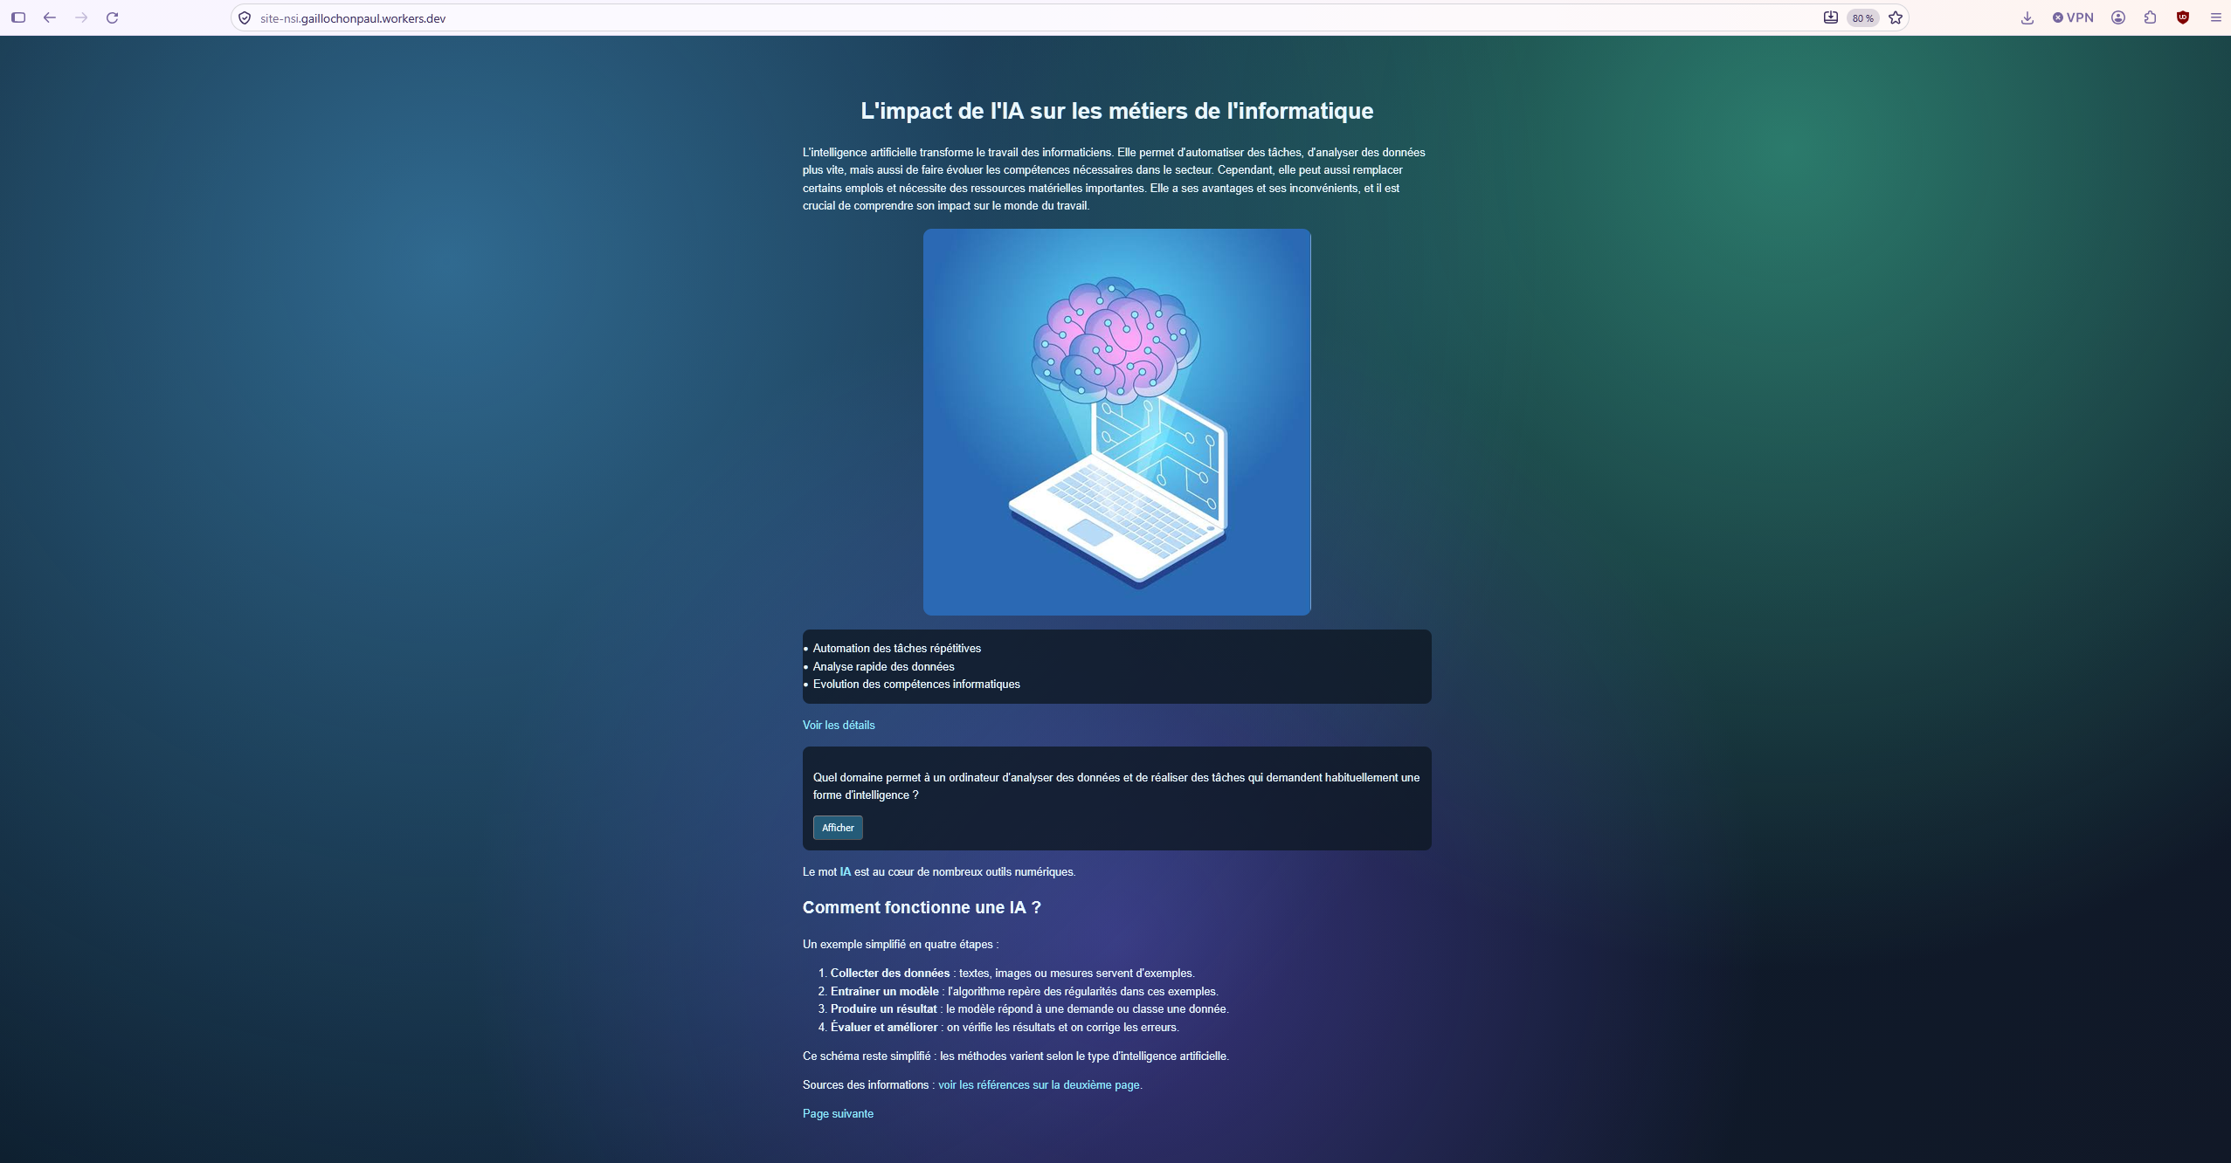
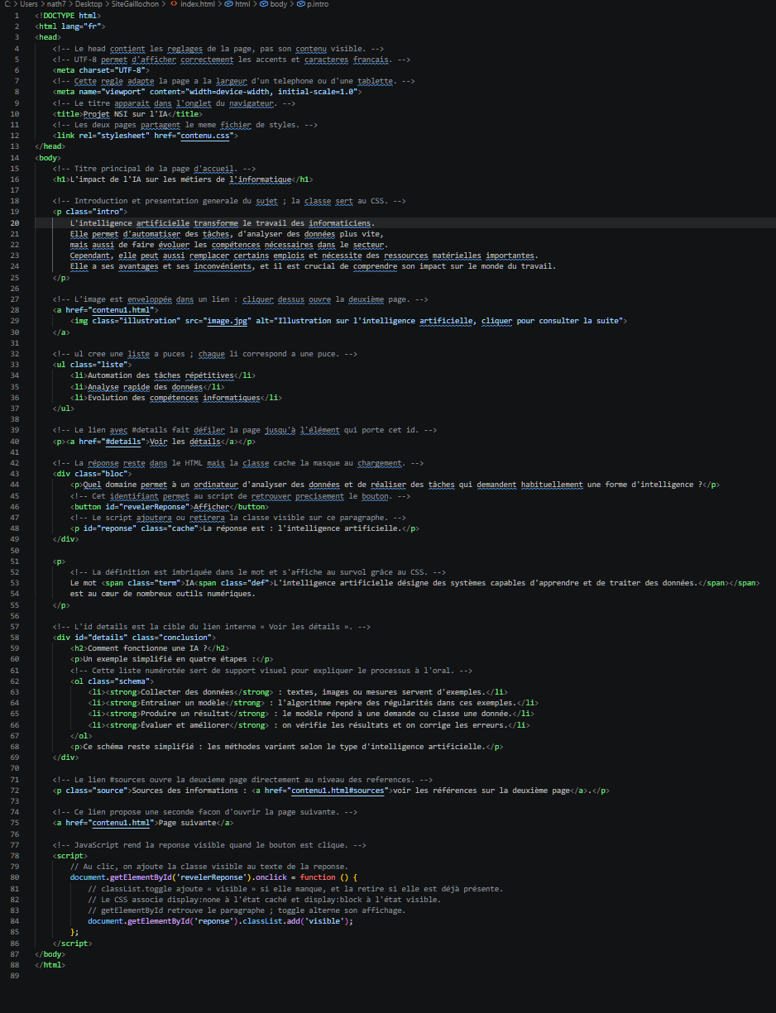
La page index.html
Liens vers la page 2
Lien interne avec « voir les détails »
Liens vers les sources
Devinette avec js

Slide 4
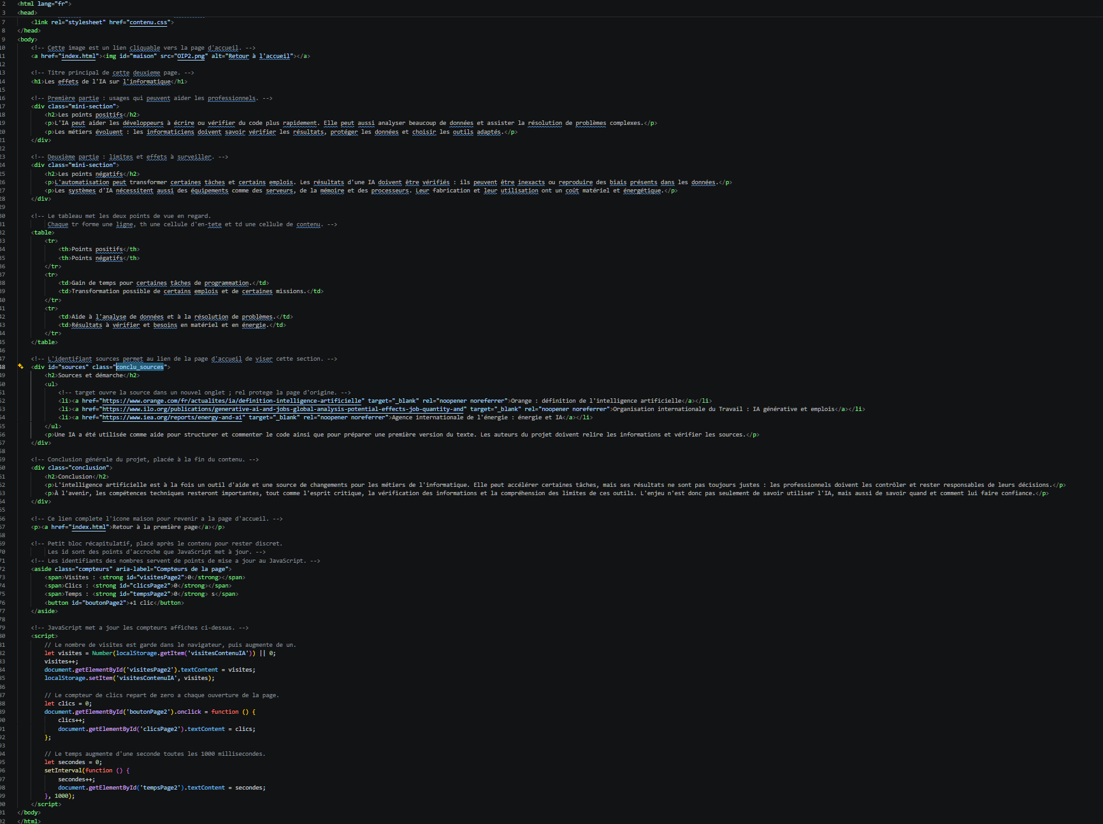

La page contenu1.html
Tableaux
Video
Sources
Conclusion
3 programmes js
Retour a la premiere page

Slide 5
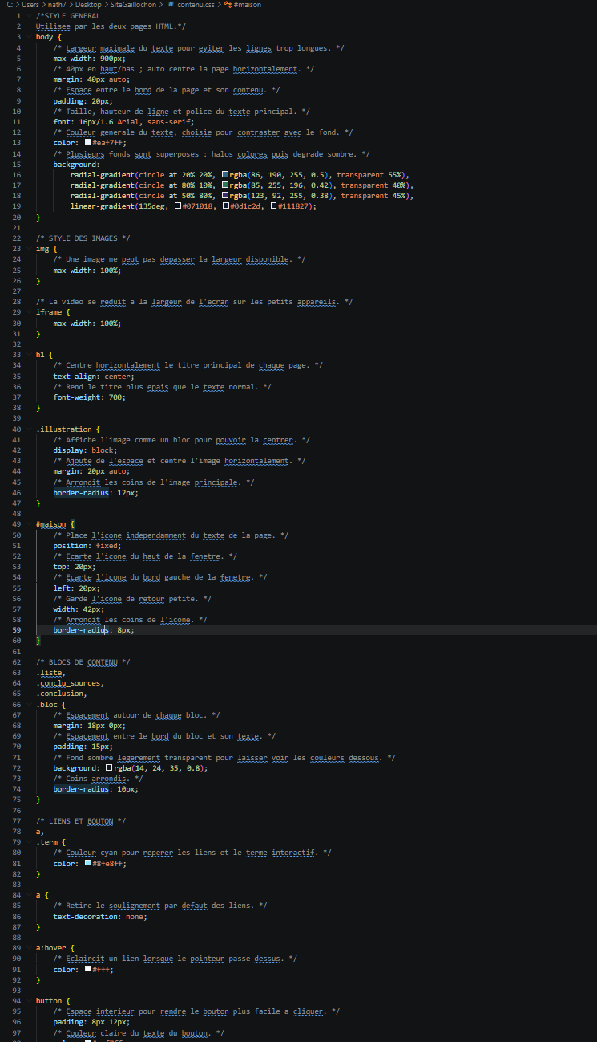
CSS
CSS intégré aux deux pages :

